Slide 1
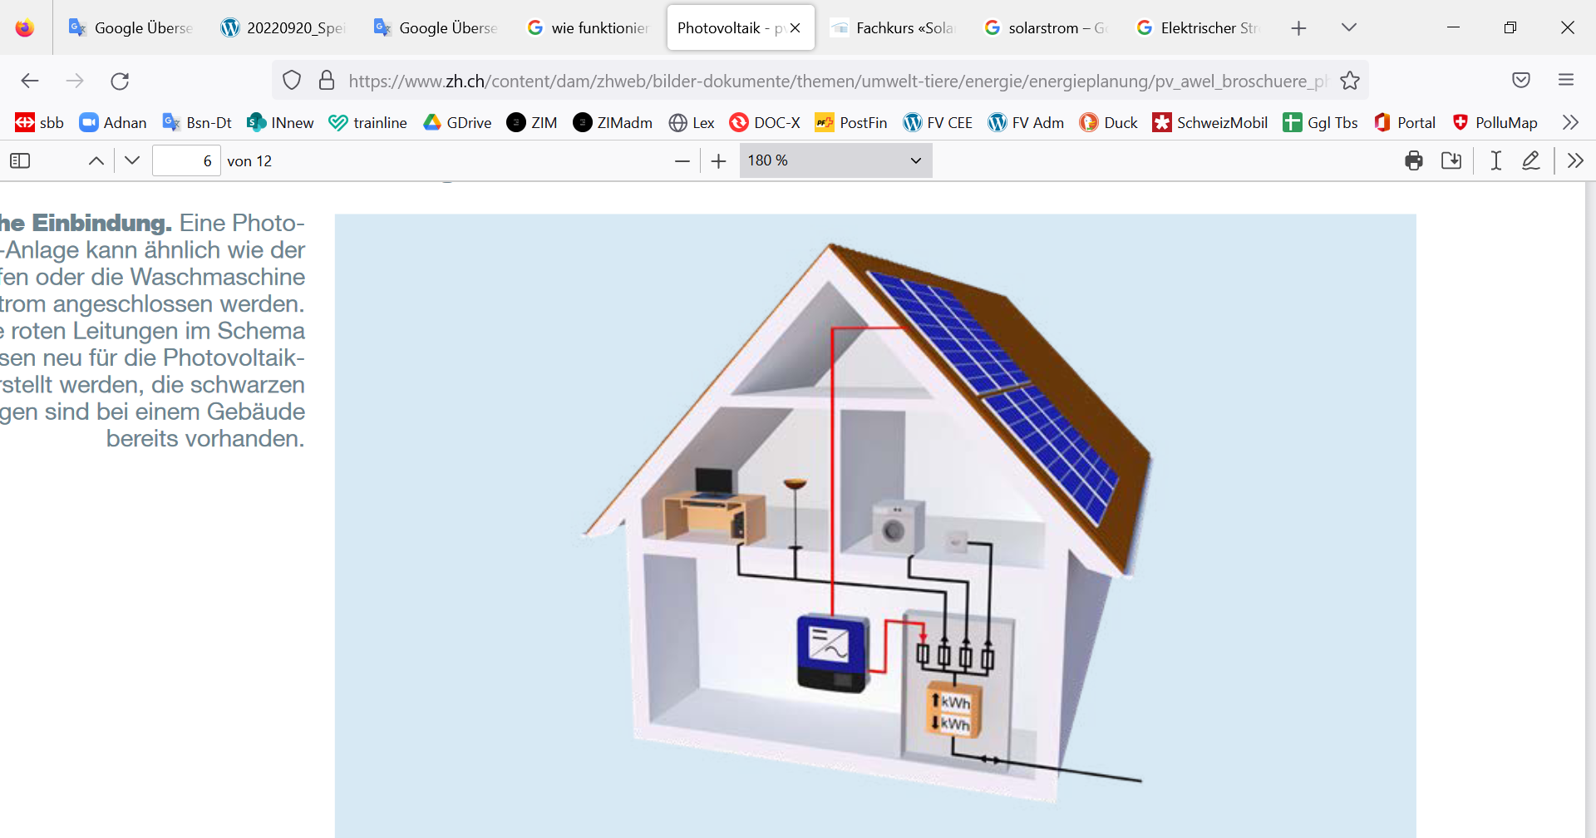
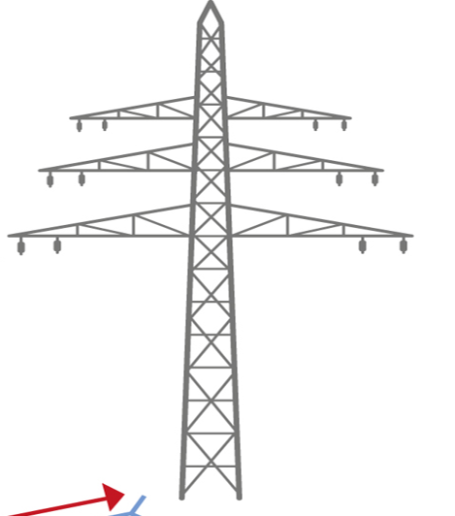
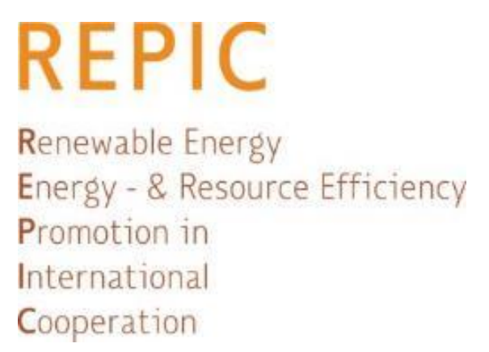



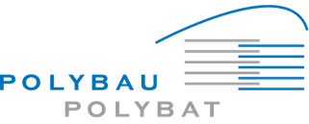
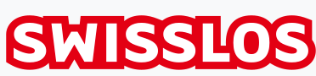
Javna elektroenergetska mreža
Kako do solarne elektrane i statusa prosumera

Slide 2
Cilj prezentacije
Građanima pružiti ključne informacije za donošenje odluke o ugradnji solarne elektrane na krovu kuće, uključujući:
osnovne prednosti i uslove za ugradnju;
procjenu investicije, uštede i period povrata;
najvažnije korake i obaveze za budućeg prosumera;
ključne informacije o aktuelnom javnom pozivu za sufinansiranje instaliranja fotonaponskih sistema na krovove kuća.
Cilj je da građanin na kraju prezentacije može procijeniti: „Da li se njemu solarna elektrana isplati i može li ostvariti sufinansiranje?“

Slide 3

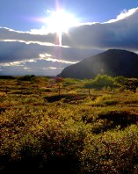


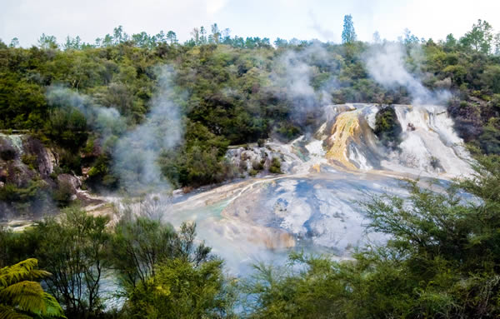

  KAKO JE OVO POVEZANO SA ZELENOM I ENERGETSKOM TRANZICIJOM?
  Da bi smanjili uticaj na klimatske promjene:
  umjesto fosilnih goriva trebamo koristiti OIE
  (energija Sunca, vjetra, vode, geotermalna energija, biomasa) i
  smanjiti potrošnju energije povećanjem EE

Slide 4
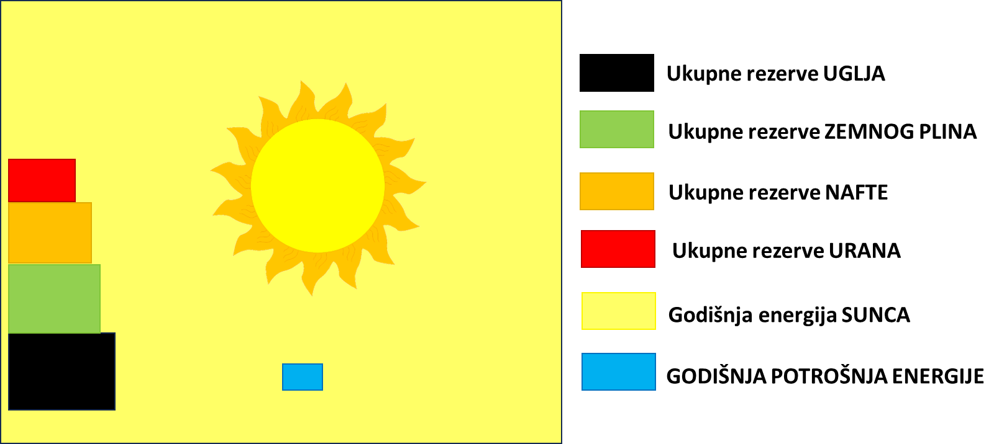
Solarna energija
Solarna ili Sunčeva energija obnovljivi izvor energije koji u svijetu postaje sve popularniji.
Poređenje količine fosilnih goriva na Zemlji sa godišnjom raspoloživom energijom Sunca

Slide 5
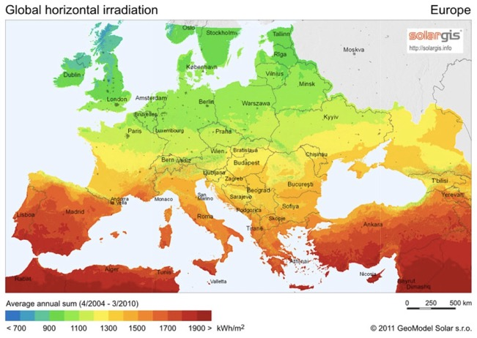
Prosječna solarna radijacija EU
U sjevernim dijelovima BiH godišnji broj sunčanih sati je oko 1.100, a u južnim oko 1.300.

Slide 6
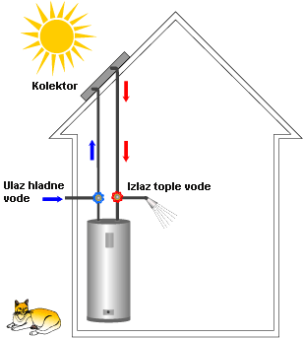
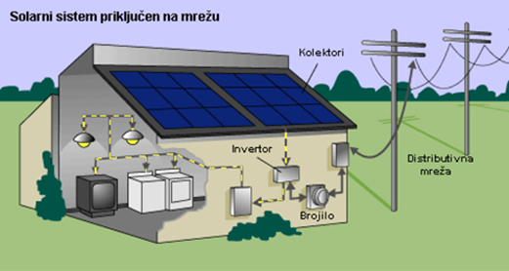
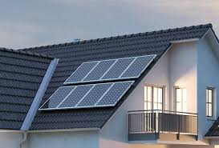
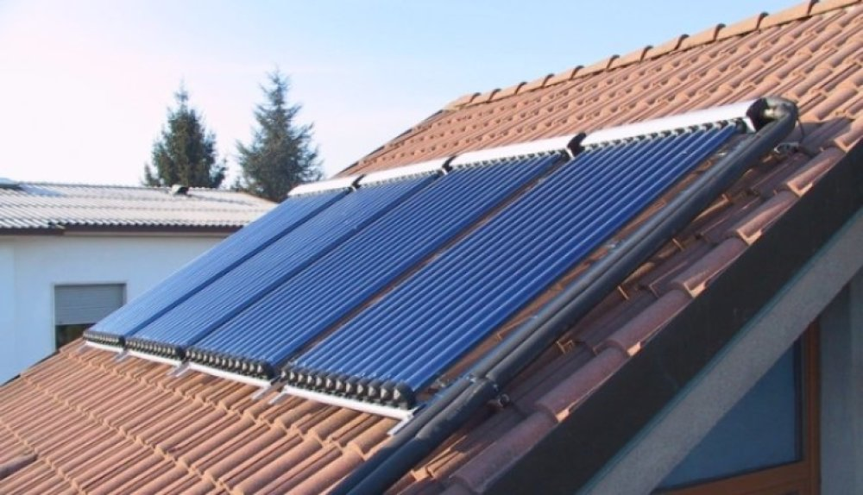
Korištenje solarne energije
Solarni kolektor za zagrijavanje vode
Solarni sistem za dobivanje el. energije

Slide 7
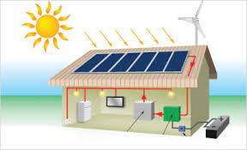
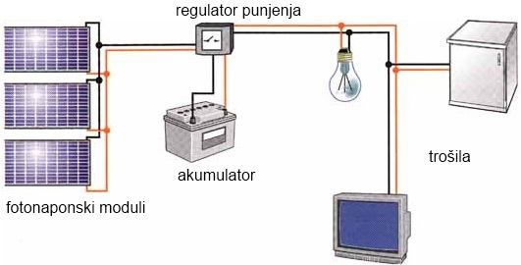
OFF-GRID SISTEM
Fotonaponskih sistem koji nije priključen na mrežu

Slide 8
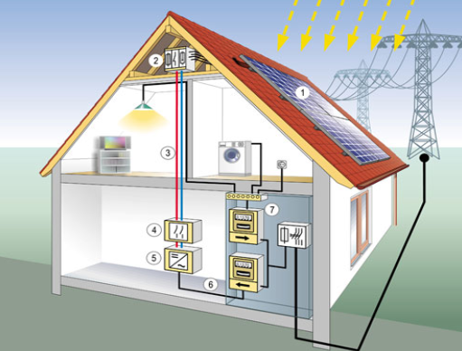
PV sistem priključen na distributivnu mrežu – ON GRID SISTEMI

Slide 9
Ko su to prosumeri ?
Prosumer je krajnji proizvođač/kupac električne energije koji na svom objektu proizvodi električnu energiju iz obnovljivih izvora, najčešće putem solarne (fotonaponske) elektrane.
Status prosumera stiče se priključenjem elektrane na distributivnu mrežu te zaključenjem ugovora sa distributerom i snabdjevačem električne energije.
Prosumer proizvedenu energiju prvenstveno koristi za vlastite potrebe, dok višak proizvedene energije može predati u elektroenergetsku mrežu.
Za električnu energiju predatu u mrežu prosumer ostvaruje energetski ili novčani kredit, koji može iskoristiti do 1. aprila naredne godine.
Na ovaj način smanjuju se troškovi električne energije na računima krajnjeg kupca.

Slide 10
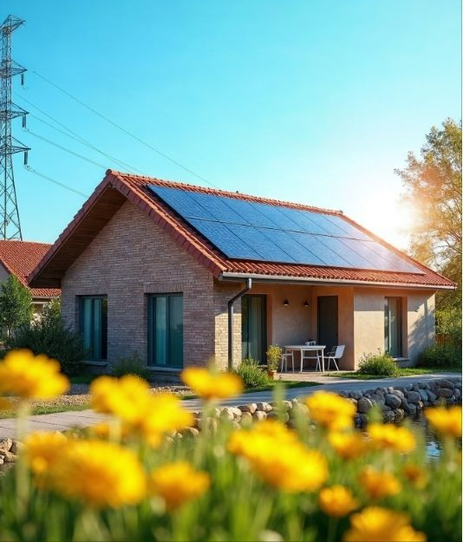
Koraci do sticanja statusa prosumera
Vlasnici porodičnih kuća u FBiH koji žele ugraditi solarnu elektranu,
pored tehničkih uslova, moraju proći i određenu administrativnu proceduru.
  Pripremna faza za donošenje odluke
  Informiranje kod nadležne elektrodistribucije/operatera distributivnog sistema
  Izrada idejnog projekta sa ovlaštenim projektantom/firmom
  Dobijanje elektroenergetske saglasnosti
  Izgradnja solarne elektrane
  Priključenje objekta na distributivnu mrežu
  Sticanje statusa prosumera

Slide 11
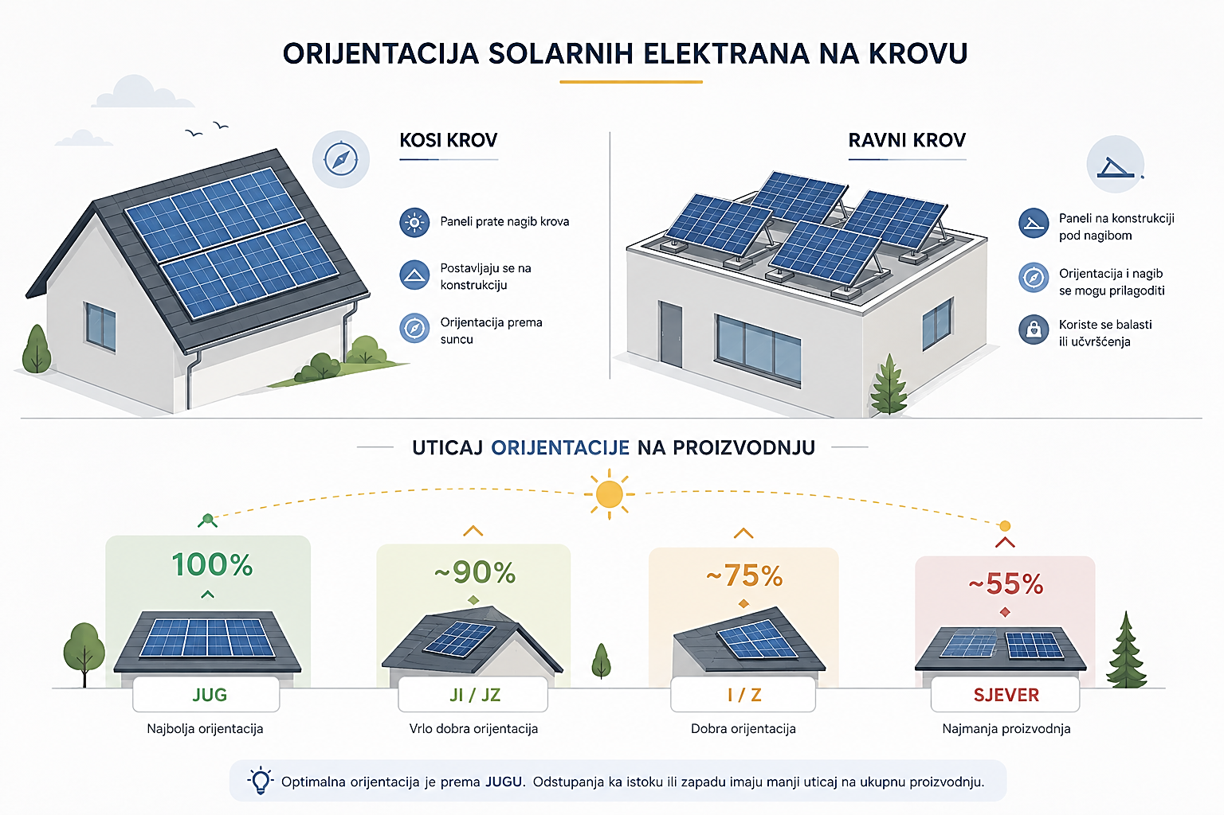
  1. KORAK
  Pripremna faza za donošenje odluke- informiranje
Prikupiti osnovne informacije o dostupnim tehnologijama SE, okvirnim cijenama ugradnje, prednostima i ekonomskoj isplativosti postavljanja solarne elektrane na krov objekta.
Analizirati orijentaciju i nagib krova, kao i postojanje okolnih objekata, drveća ili drugih prepreka koje mogu uzrokovati zasjenjenje i time smanjiti efikasnost sistema. Južna orijentacija krova garantuje maksimalnu proizvodnju SE, ali dobre rezultate daju i krovovi orijentirani prema jugoistoku i jugozapadu.

Slide 12
Nagib krova igra značajnu ulogu za proizvodnju energije. Na kosim krovovima, fotonaponski moduli se postavljaju uglavnom tako da prate nagib krova, a ravni krovovi nude mogućnost optimizacije proizvodnje kroz podešavanje nagiba i ugla azimuta.
Provjera kvaliteta krovne konstrukcije i krovnog pokrova, imajući u vidu da je projektovani vijek solarne elektrane oko 25–30 godina.

Slide 13
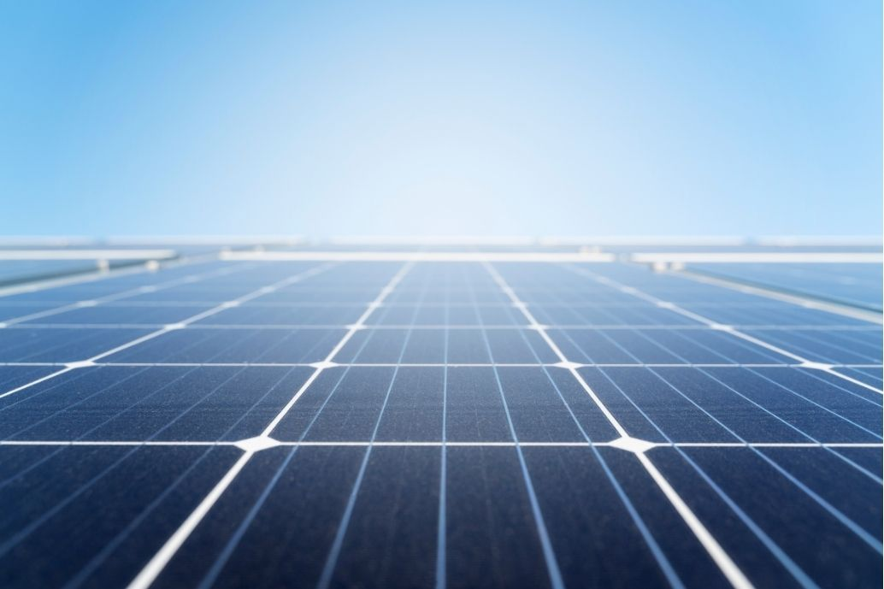
    Kako odrediti veličinu solarne elektrane za domaćinstvo?
Da bi solarna elektrana bila pravilno dimenzionirana, prvi korak je utvrditi količinu električne energije koju domaćinstvo troši tokom godine. Ove podatke najlakše je pronaći na računima za električnu energiju.
Solarna elektrana se najčešće dimenzionira tako da tokom godine proizvede približno onoliko električne energije koliko domaćinstvo potroši.
Prosječna godišnja potrošnja električne energije u domaćinstvima u BiH iznosi oko 4.600 kWh, ali svako domaćinstvo treba individualnu procjenu potrebne snage elektrane.

Slide 14
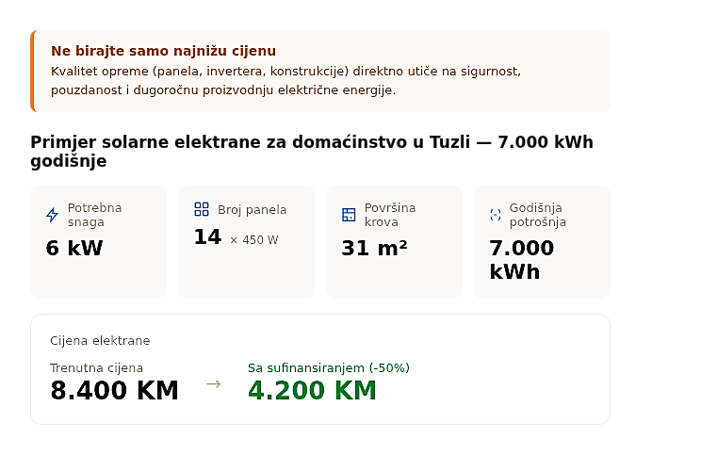
Na osnovu godišnje potrošnje može se procijeniti potrebna snaga solarne elektrane.
Kao orijentacija: u sjevernim dijelovima BiH godišnja potrošnja se dijeli sa 1.100 (broj sunčanih sati godišnje), a u južnim sa 1.300.
Primjer solarne elektrane za jedno domaćinstvo
koje troši 7.000 kWh godišnje

Slide 15
Vijek trajanja elektrane je 25-30 godina.
Cijena investicije
Trenutna cijena elektrane
8.400 KM
Sa sufinansiranjem 50%
4.200 KM
Vijek trajanja elektrane je 25-30 godina.
Period povrata investicije
Puna cijena 8.400 KM
6 godina
Uz procijenjenu uštedu oko 1.400 KM
Sa sufinansiranjem 50%
3 godine
Uz procijenjenu uštedu oko 1.400 KM
Vijek trajanja solarne elektrane je 25-30 godina.

Slide 16
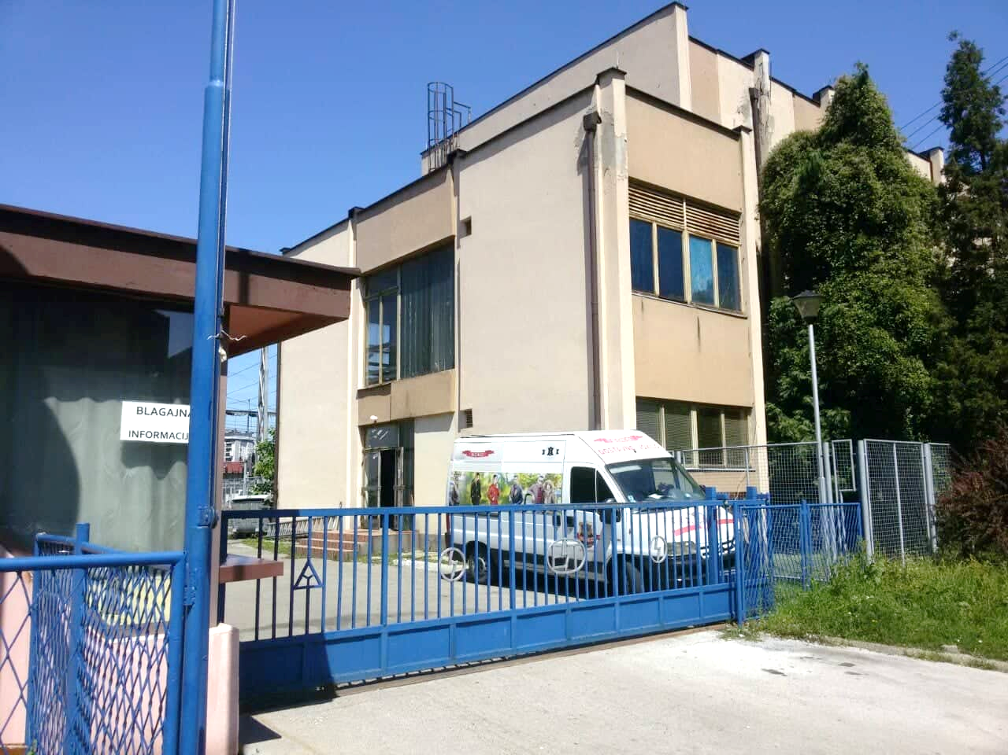
  2. KORAK
  Informiranje kod nadležne elektrodistribucije
  (operatera distributivnog sistema- ODS)
Obratite se nadležnoj podružnici elektrodistribucije (Operateru distributivnog sistema /ODS), kako biste dobili upute za pribavljanje elektroenergetske saglasnosti.
Pravovremeno obraćanje nadležnoj elektrodistribuciji omogućava uvid u raspoložive kapacitete mreže, eventualna ograničenja priključne snage, kao i u potrebnu dokumentaciju za dalji postupak.
Ovaj korak je od ključnog značaja za sprječavanje kasnijih zastoja, dodatnih troškova ili tehničkih prepreka koje bi mogle onemogućiti realizaciju projekta.

Slide 17
  3. KORAK
  Izrada idejnog projekta sa ovlaštenim projektantom
Idejni projekat solarne elektrane izrađuje ovlašteni projektant/firma, u skladu s važećim tehničkim propisima i pravilima struke. Najpraktičnije je da to bude firma koja će kasnije izvoditi radove na izgradnji elektrane. Cijena za male elektrane se kreće od 400 – 600 KM.
U idejnom projektu se definišu osnovne karakteristike solarnog sistema, kao što su:
planirana snaga elektrane,
način priključenja na elektroenergetsku mrežu,
položaj solarnih panela i ostale opreme,
usklađenost sistema sa potrošnjom električne energije u objektu.
U ovoj fazi procjenjuje se koliko će solarna elektrana doprinijeti smanjenju potrošnje električne energije iz mreže, kao i kolika je ukupna ekonomska isplativost ulaganja.
Snaga solarne elektrane ne smije biti veća od priključne snage objekta na elektroenergetsku mrežu.

Slide 18
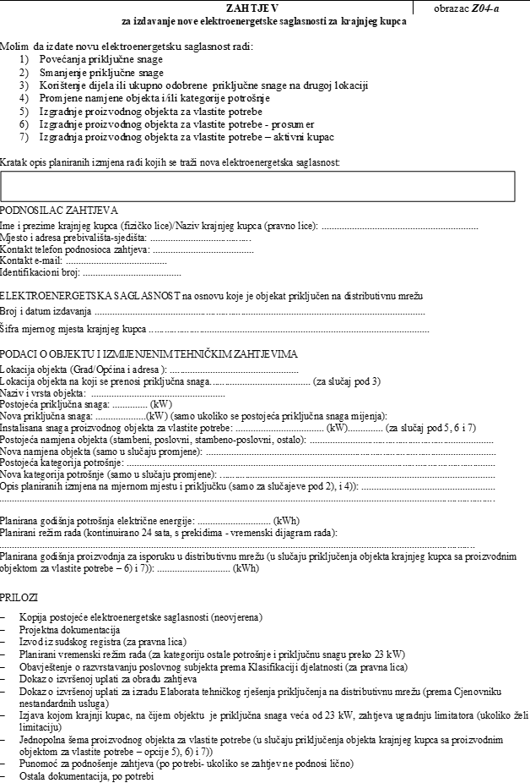
  4. KORAK
  Dobijanje elektroenergetske saglasnosti
Nadležnoj elektrodistribuciji se podnosi se zahtjev za dobijanje elektroenergetske saglasnosti i izmjenu ugovora o priključenju.
Obrazac zahtjeva može se preuzeti na stranici www.epbih.ba

Slide 19
Šta se još predaje uz Zahtjev?
Uz popunjen Zahtjev potrebno je dostaviti:
idejni projekat,
dokaz o uplati naknade za obradu zahtjeva (trenutno iznosi 73 KM).
Nakon uredno podnesene dokumentacije, elektrodistribucija je dužna donijeti odluku u roku od:
30 dana za priključak na niski napon
Po odobrenju zahtjeva, elektrodistribucija izdaje:
rješenje o elektroenergetskoj saglasnosti
Elektroenergetska saglasnost važi 4 godine. U tom periodu potrebno je podnijeti zahtjev za konačno priključenje solarne elektrane na mrežu.

Slide 20
  5. KORAK
  Izgradnja solarne elektrane
Angažovati ovlaštenu firmu koja će izvršiti ugradnju solarne elektrane na objektu i uraditi pripremu sa priključak. (Preporuka: prikupiti i uporediti više ponuda.)
Prilikom izbora opreme važno je obratiti pažnju na njen kvalitet i trajanje garancije.
Preporučuje se ugradnja solarnih panela visoke efikasnosti, sa dugoročnom garancijom na snagu i pouzdan rad, kao i kvalitetni invertori koji omogućavaju praćenje proizvodnje električne energije putem aplikacije ili interneta.
Kablovi, razvodna oprema i zaštitni elementi moraju biti namijenjeni za solarne sisteme i otporni na vanjske uticaje i vremenske uslove.

Slide 21
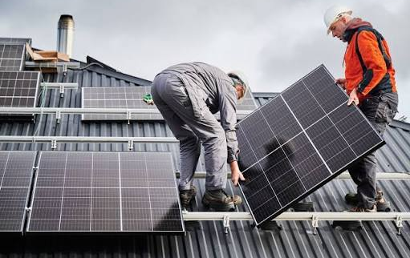
Instaliranje solarne elektrane se odvija u nekoliko osnovnih koraka:
postavljanje nosača i konstrukcije na krov ili drugu površinu,
montiranje solarnih panela,
povezivanje panela sa invertorom i ostalom opremom,
postavljanje kablova i zaštitnih elemenata,
Instaliranje dvosmjernog brojila i puštanje elektrane u rad.
Sa izvođačem radova se potpisuje ugovor u kojem trebaju biti jasno definisani:
vrsta i količina ugrađene opreme,
rokovi izvođenja radova,
uslovi plaćanja,
garancije za opremu i izvedene radove,
i obaveza dostavljanja završne tehničke dokumentacije.

Slide 22


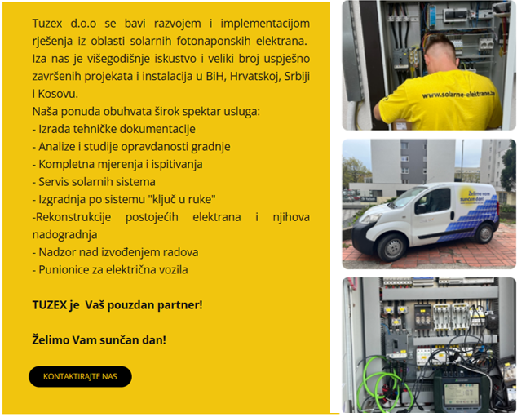
Kako izvršiti odabir opreme?
Prilikom odabira opreme za solarnu elektranu ne treba se voditi samo najnižom cijenom.
Pored cijene, važno je uzeti u obzir kvalitet opreme, garanciju, vijek trajanja, mogućnost servisa i reference proizvođača i izvođača radova.

Slide 23
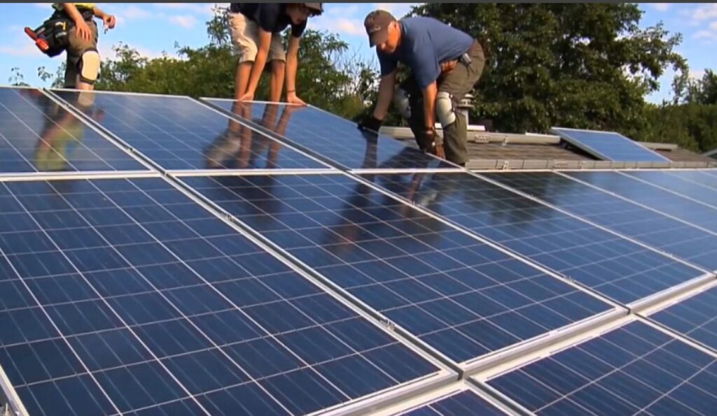

Solarni paneli
Solarni paneli (fotonaponske ploče) su ploče koje se sastoje od niza međusobno povezanih fotonaponskih ćelija (solarne ćelije), koje su napravljene tako da pretvaraju Sunčevu svjetlost (energiju) u električnu energiju.

Slide 24
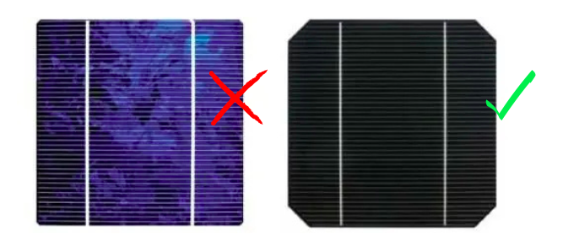
Veoma je važna godina proizvodne panela, jer je razvoj novih tehnologija brz. Treba voditi računa o otpornost panela na grad (5400Pa).
Polikristalni Monokristalni

Slide 25
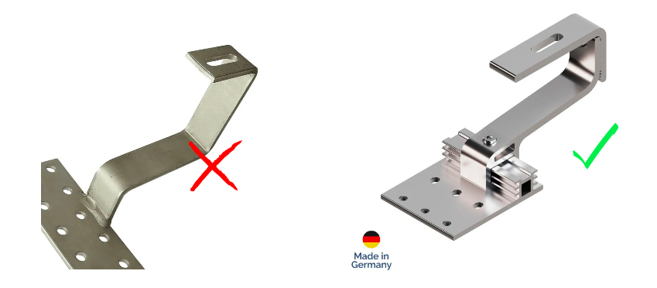
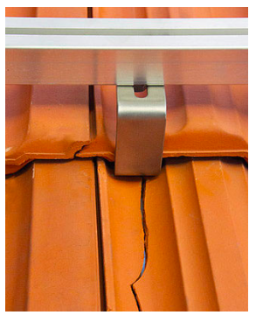
Podkonstrukcija je veoma važna, jer je ona ključna za otpornost na vjetar.

Slide 26
  6. KORAK
  Priključenje elektrane na mrežu
Za priključenje elektrane na distributivnu mrežu potrebno je kod ODS-a podnijeti zahtjev za priključenje i probni rad i dostaviti završnu tehničku dokumentaciju, potrebnu za priključenje elektrane na mrežu, koju je izradio izvođač radova nakon završetka izgradnje SE.
Elektrodistribucija vrši ugradnju mjernog uređaja (brojila)uz prisustvo krajnjeg kupca, stavlja priključak pod napon, čime započinje korištenje distributivne mreže. (Cijena za elektrane do 10,8 kW je oko 1200KM)
Tokom probnog rada kupac je dužan provesti sva mjerenja prema Programu ispitivanja i probnog rada, te u roku od 15 dana dostaviti ODS-u izvještaj o ispitivanjima, uz izjavu da je objekat spreman za trajni pogon. Mjerenja vrši firma koja je za to ovalštena.
Nakon uvida u dokumentaciju i pregleda priključka, Komisija za interni tehnički pregled potvrđuje spremnost elektrane za trajni pogon.
Ako kupac ne dostavi dokumentaciju u roku, ODS pokreće postupak isključenja elektrane sa mreže.

Slide 27
Zaključivanje ugovora o korištenju distributivne mreže i snabdijevanju električnom energijom
Nakon izvršenih funkcionalnih ispitivanja elektrane (probnog rada), potrebno je:
Nakon završetka izgradnje elektrane za koju je izdata elektroenergetska saglasnost, nadležna elektrodistribucija/ODS i prosumer zaključuju Ugovor o korištenju distributivne mreže.
Nakon zaključenja Ugovora o korištenju distributivne mreže, snabdjevač i prosumer zaključuju Ugovor o snabdijevanju električnom energijom uz izbor modela obračuna (neto mjerenje ili neto obračun).

Slide 28
Kako se vrši obračun električne energije za prosumere
Za obračun se primjenjuju dvije šeme:
Neto mjerenje mogu odabrati vlasnici solarnih elektrana instalirane snage do 10,8 kW, na period od 10 godina. Višak proizvedene energije prenosi se kao energetski kredit (kWh) koji se koristi za umanjenje buduće potrošnje.
Neto obračun se primjenjuje za elektrane od 10,8 kW. Višak proizvedene energije prenosi se kao novčani kredit (KM), umanjen za 5%, i koristi za umanjenje budućih računa.
Obračun se vrši mjesečno:
ako je potrošnja veća od proizvodnje, plaća se samo razlika;
ako je proizvodnja veća od potrošnje, višak se prenosi u naredni mjesec kao kredit.
Ako na godišnjem nivou proizvedemo više energije nego sto nam treba to nam neće biti plaćeno.

Slide 29
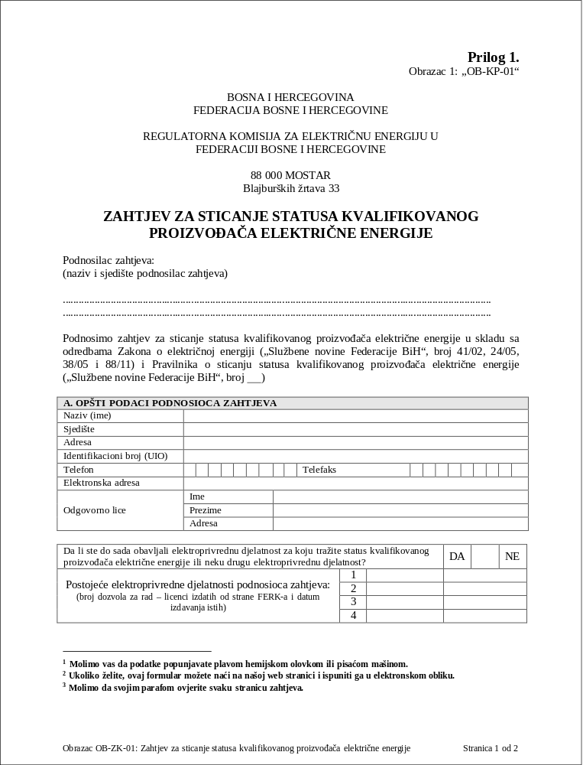
  7. KORAK
  Sticanje statusa prosumera
Za sticanje statusa prosumera, nadležnoj elektrodistribuciji se podnosi Zahtjev za sticanje statusa prosumera.
Uslovi za sticanje statusa prosumera su:
da je solarna elektrana priključena na distributivnu mrežu,
da je prosumer potpisao: Ugovor o korištenju distributivne mreže i Ugovor o snabdijevanju električnom energijom.

Slide 30
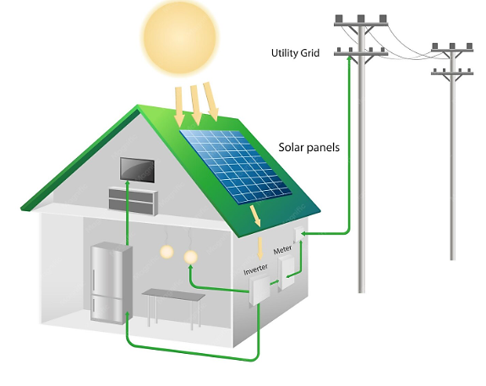
Nakon provedenog postupka, elektrodistibucija izdaje Rješenje o statusu kvalifikovanog proizvođača električne energije u statusu prosumera, čime se se formalno potvrđuje da korisnik stekao status prosumera, u skladu s propisima FBiH.
Prosumer proizvedenu energiju prvenstveno koristi za vlastite potrebe, a višak predaje u elektroenergetsku mrežu.
Jednom godišnje (1. aprila) vrši se konačni obračun za prethodnih 12 mjeseci, a neiskorišteni krediti se brišu i ne isplaćuju.

Slide 31
Koraci do sticanja statusa prosumera
  Izrada idejnog projekta sa ovlaštenim projektantom/firmom
  Dobijanje elektroenergetske saglasnosti
  Izgradnja solarne elektrane
  Priključenje objekta na distributivnu mrežu
  Zaključivanje Ugovora o korištenju distributivne mreže
  Ugovor o snabdijevanju električnom energijom uz izbor modela obračuna (neto mjerenje ili neto obračun).
  Podnošenje zahtjeva za sticanje statusa prosumera i dobijanje Rješenje o statusu kvalifikovanog proizvođača električne energije u statusu prosumera

Slide 32
Javnog poziva za sufinansiranje prosumerskih postrojenja za 2026. godinu, broj: 02-965/26 od 01.10.2026. godine i člana Operatora za obnovljive izvore energije i efikasnu kogeneraciju
Prva grupa korisnika
Kantonalna ministarstva nadležna za socijalna pitanja prilikom kreiranja Liste potencijalnih kandidata u obzir uzimaju sljedeće kriterije:
kandidat za finansiranje je postojeći korisnik prava, registrovan kod nadležnih centara za socijalni rad ili ministarstva (što se dokazuje Rješenjem o ostvarivanju prava);
Prebivalište kandidata je na području Federacije BiH i to na adresi na kojoj se planira prosumersko postrojenje (što se dokazuje CIPS prijavom);
broj članova domaćinstva jednak ili veći od tri (3) (što se dokazuje Kućnom listom).

Slide 33
IZNOS I NAMJENA SREDSTAVA
Ukupna sredstva namijenjena za ovaj poziv iznose 4.000.000KM.
Raspodjela pomenutih sredstava, na dvije grupe korisnika Programa:
Prva grupa korisnika:
Za ovu grupu korisnika je predviđeno 1.200.000KM.
Odabrani projekti Prve grupe korisnika biće finansirani u potpunosti, odnosno,
Operator za OIEiEK preuzima cjelokupni trošak od projektovanja do priključenja
prosumerskog postrojenja. Zbog obaveze da u Program uvrsti kriterij o
ravnomjernom regionalnom učešću kreirana je tabela kojom je izvršena raspodjela
planiranih 100 projekata, predviđenih za Prvu grupu korisnika, po kantonima u Federaciji BiH:
Naziv kantona | TK | ZDK | KS | SBK | USK | K10 | ZHK | BPK | HNK | PK | Ukupno
Broj postrojenja | 19 | 15 | 18 | 11 | 12 | 4 | 4 | 4 | 9 | 4 | 100

Slide 34
Prva grupa korisnika:
Operator za OIEiEK će, nakon objavljivanja Javnog poziva, od kantonalnih ministarstava nadležnih za socijalnu politiku, zatražiti dostavljanje liste potencijalnih kandidata korisnika sredstava predviđenih ovim Programom. Rok za dostavu traženih informacija ne može biti manji od 60 dana.
Liste koje dostavljaju kantonalna ministarstva nadležna za socijalnu politiku treba da sadrže najmanje onoliko kandidata koliko se navodi u tabeli iz Tačke 5. ovog Javnog poziva, a najviše 50 kandidata.

Slide 35
Druga grupa korisnika:
Fizička lica (građani) moraju ispunjavati svaki od sljedećih kriterija:
Vlasništvo: Vlasnik ili suvlasnik stambenog objekta (porodične kuće) na kojem ima namjeru izgraditi elektranu (što se dokazuje zemljišnoknjižnim izvatkom (vlasničkim listom) koji izdaje zemljišnoknjižni ured (gruntovnica)).
Prebivalište: Ima prijavljeno boravište na adresi tog objekta (što se dokazuje CIPS prijavom).
Tehnički limit: Planirana instalisana snaga prosumerskog postrojenja ne prelazi 10,8 kW (što se dokazuje dostavljanjem elektroenergetske saglasnosti za priključenje planiranog prosumerskog postrojenja koju izdaje nadležni operator distributivnog sistema). Planirano prosumersko postrojenje mora biti na krovu kuće u kojoj podnosilac zahtjeva ima prijavljeno prebivalište.
Potrošnja: Minimalna godišnja potrošnja domaćinstva u protekloj godini veća od 4.500 kWh (što se dokazuje dostavljanjem kopija računa ili uvjerenja/potvrde o potrošnji električne energije u 12 posljednjih mjeseci.

Slide 36
Druga grupa korisnika:
Ukupna sredstva namijenjena za ovaj poziv iznose 2.800.000KM. Ova sredstva će biti iskorištena uzimajući u obzir sljedeće:
Prosječni trošak izgradnje prosumerskog postrojenja po 1 kW (jednom kilovatu) instalisane snage prosumerskog postrojenja iznosi 1.829,00 KM/kW.
Operator sufinansira 50% od prosječnog troška izgradnje jednog kilovata (kW) prosumerskog postrojenja za svaki kilovat instalisane snage postrojenja ili maksimalno 60% računima opravdanih troškova izgradnje postrojenja. Operator će sufinansirati manji iznos od dva navedena iznosa.
Maksimalni iznos koji jedan korisnik može dobiti je 7.000KM.
Novac se isplaćuje isključivo na bankarski račun korisnika sredstava nakon što se korisnik sredstava izgradi prosumersko postrojenje te ga priključi na mrežu i nakon što ishoduje status prosumera sklapajući ugovore sa snabdjevačem električne energije i operatorom distributivnog sistema.

Slide 37
Zahtjev će se kompletnim ukoliko se sastoji se od:
Popunjen i potpisan Obrazac zahtjeva za sufinansiranje (Prilog 2. Programa),
Ovjerena kopija lične karte podnosioca zahtjeva,
Zemljišnoknjižni izvadak (original ili ovjerena kopija) ili od nadležnog organa ovjerenu Izjavu, datu pod punom materijalnom, krivičnom i prekršajnom odgovornosti, da je podnosilac zahtjeva vlasnik ili suvlasnik stambenog objekta na kojem namjerava izgraditi prosumersko postrojenje.
Od nadležnog organa, ovjerena Izjava o saglasnosti ostalih suvlasnika za instalaciju prosumerskog postrojenja na ime podnosioca zahtjeva (ukoliko se radi o suvlasništvu),
Uvjerenje o prebivalištu podnosioca zahtjeva – CIPS prijava ne starija od 3 mjeseca (original ili ovjerena kopija),
Kopije 12 zadnjih zaprimljenih računa za električnu energiju iz kojih je vidljiva godišnja potrošnja električne energije ili uvjerenje o potrošnji električne energije u posljednjih 12 mjeseci, koju izdaje nadležno elektroprivredno preduzeće (JP EP BIH ili JP EPHZHB),
Elektroenergetsku saglasnost za priključenje planiranog prosumerskog postrojenja koju izdaje koju izdaje nadležno elektroprivredno preduzeće (JP EP BIH ili JP EPHZHB) (original ili ovjerena kopija),
Od nadležnog organa ovjerenu Izjavu podnosioca zahtjeva (Prilog 1. Programa) pod punom materijalnom, krivičnom i prekršajnom odgovornosti, potpisanu od strane podnosioca zahtjeva, da prihvata uslove iz ovog Programa i Javnog poziva te da može osigurati sredstva za provedbu projekta,
Dokaz o uplati administrativne naknade u iznosu od 50KM.

Slide 38

HVALA NA PAŽNJI !

